Slide 1
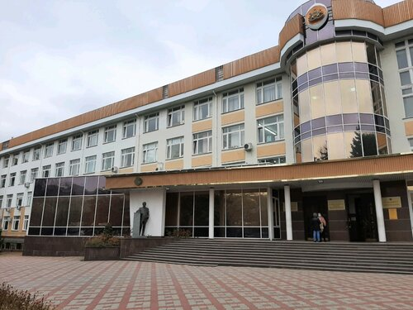

Селекционно-семеноводческий центр субтропических плодовых культур
Федеральное государственное автономное образовательное учреждение высшего образования
«Крымский федеральный университет имени В.И. Вернадского»
Республика Крым
ДОКЛАДЧИКИ: Дятел Виталий Николаевич, проректор по инновационному и региональному развитию
Ермолин Дмитрий Владимирович, директор Селекционно-семеноводческого центра
2024

Slide 2
ЗАДАЧИ НА 2023 ГОД
ЗАПЛАНИРОВАННЫЕ МЕРОПРИЯТИЯ:
приобретение селекционной и животноводческой техники, лабораторного оборудования для создания и внедрения современных технологий
подготовка высококвалифицированных кадров для агропромышленного комплекса
проведение научных исследований, разработка новых технологий в области селекции
ЗАПЛАНИРОВАННЫЕ РЕЗУЛЬТАТЫ:
технология микроклонального размножения исследуемых культур
новый сорт маслины
повышение квалификации сотрудников центра

Slide 3
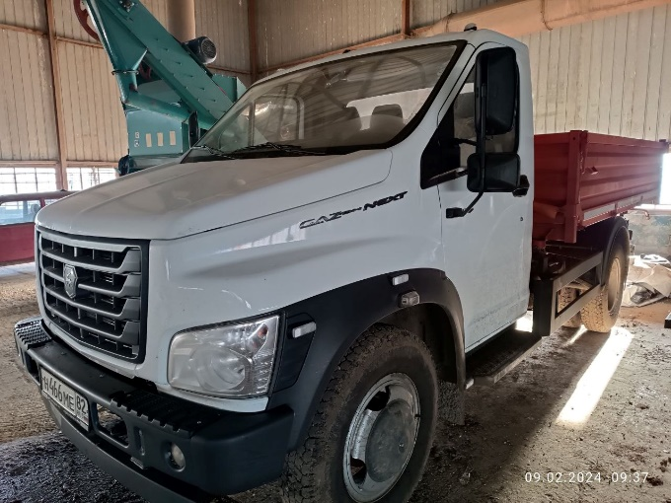
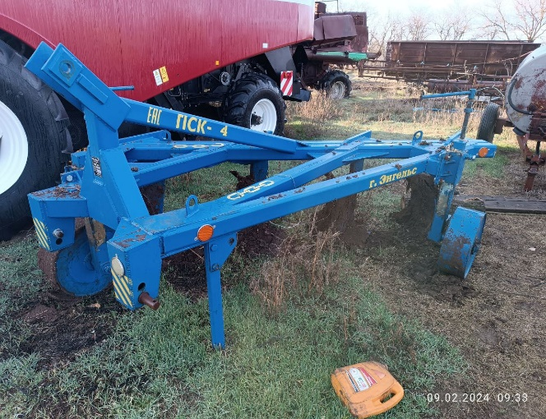
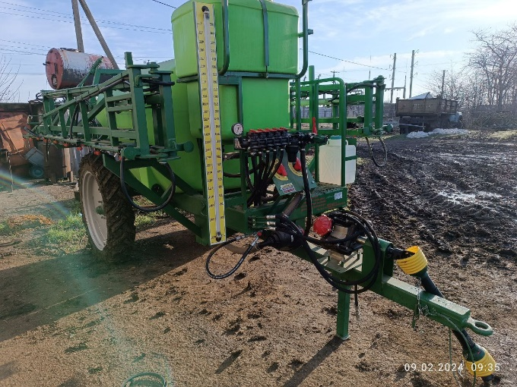
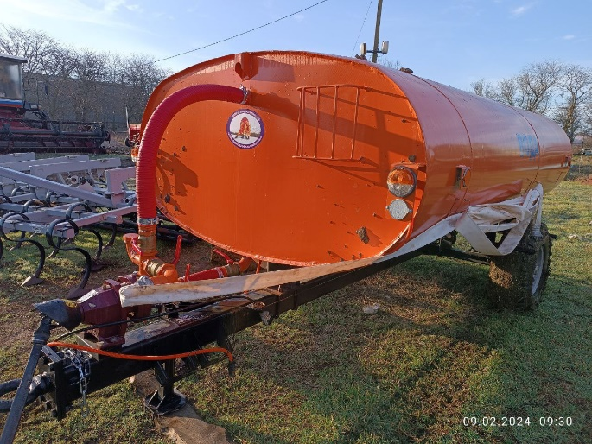
ТЕХНИКА И ОБОРУДОВАНИЕ, ПРИОБРЕТЕННЫЕ
В 2023 ГОДУ ЗА СЧЕТ СРЕДСТВ ГРАНТА
№ П/П | НАИМЕНОВАНИЕ ОБОРУДОВАНИЯ/ТЕХНИКИ | КОЛ-ВО
1 | Автомобиль-самосвал ГАЗСАЗ-2507 | 1
2 | Плуг ПСКу-4 | 1
3 | Опрыскиватель прицепной шланговый ОПШ-18-2500 | 1
4 | Полуприцеп цистерна для воды 6м3 | 1
ФОТОГРАФИЯ ТЕХНИКИ
ФОТОГРАФИЯ ТЕХНИКИ
ФОТОГРАФИЯ ОБОРУДОВАНИЯ
ФОТОГРАФИЯ ОБОРУДОВАНИЯ

Slide 4
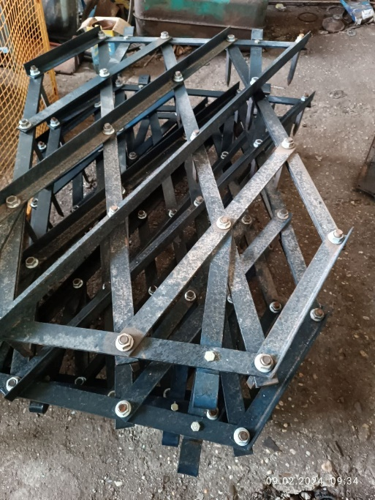
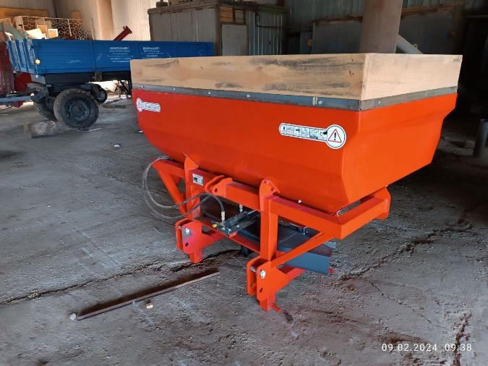
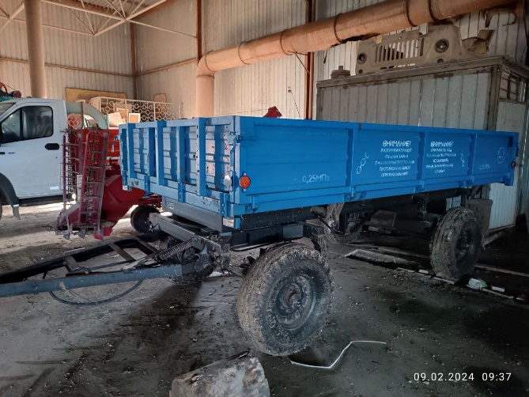
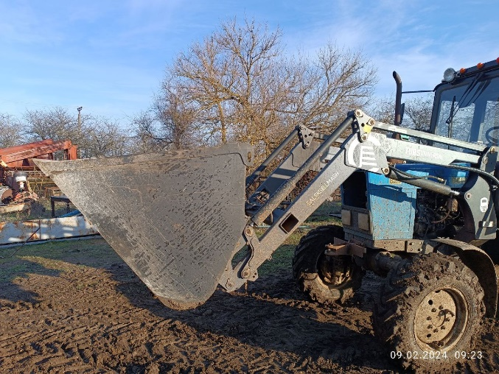
ТЕХНИКА И ОБОРУДОВАНИЕ, ПРИОБРЕТЕННЫЕ
В 2023 ГОДУ ЗА СЧЕТ СРЕДСТВ ГРАНТА
№ П/П | НАИМЕНОВАНИЕ ОБОРУДОВАНИЯ/ТЕХНИКИ | КОЛ-ВО
5 | Разбрасыватель минеральных удобрений РУМ-1000 Фермер | 1
6 | Прицеп тракторный специальный 2ПТС 4,5 | 1
7 | Погрузчик навесной ПФ1000 | 1
8 | Борона зубовая БЗТС 1,0 | 1
ФОТОГРАФИЯ ТЕХНИКИ
ФОТОГРАФИЯ ТЕХНИКИ
ФОТОГРАФИЯ ОБОРУДОВАНИЯ
ФОТОГРАФИЯ ОБОРУДОВАНИЯ

Slide 5
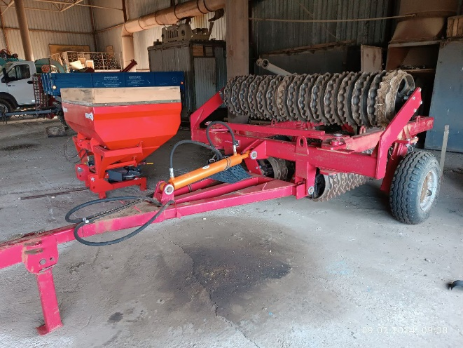
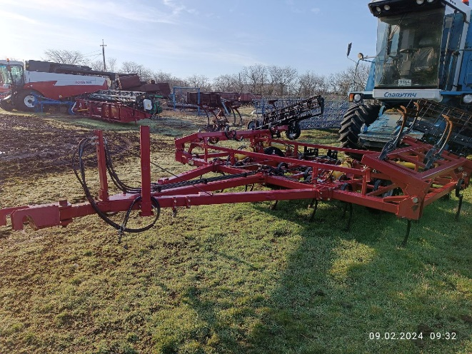
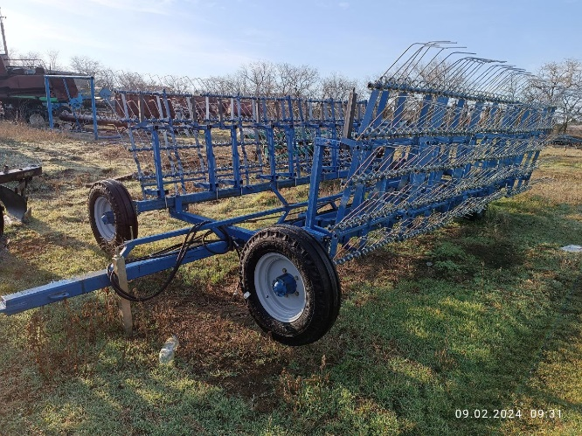
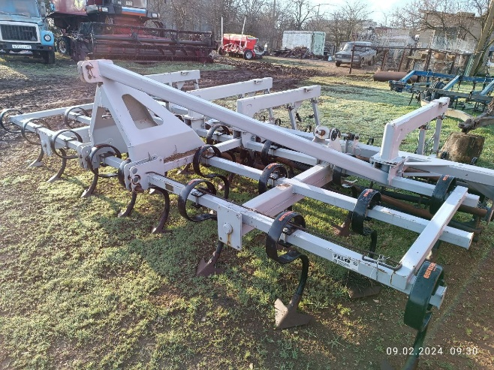
ТЕХНИКА И ОБОРУДОВАНИЕ, ПРИОБРЕТЕННЫЕ
В 2023 ГОДУ ЗА СЧЕТ СРЕДСТВ ГРАНТА
№ П/П | НАИМЕНОВАНИЕ ОБОРУДОВАНИЯ/ТЕХНИКИ | КОЛ-ВО
9 | Каток ККЗ 6-0.1 | 1
10 | Культиватор широкозахватный универсальный КШУ-6 | 1
11 | Борона пружинная универсальная БПУ-12 | 1
12 | Культиватор КПС-4.2 | 1
ФОТОГРАФИЯ ТЕХНИКИ
ФОТОГРАФИЯ ТЕХНИКИ
ФОТОГРАФИЯ ОБОРУДОВАНИЯ
ФОТОГРАФИЯ ОБОРУДОВАНИЯ

Slide 6
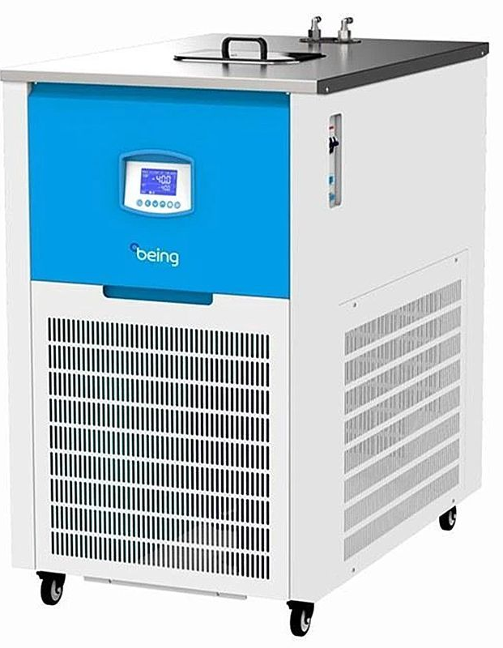
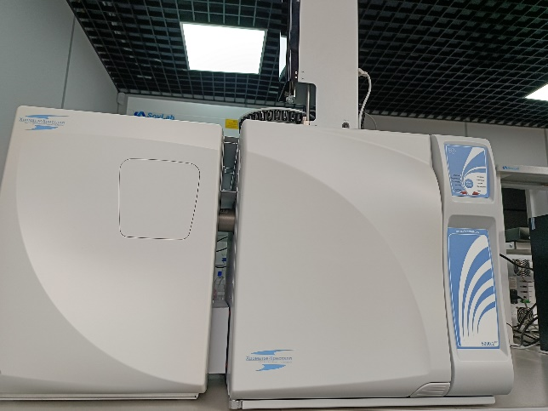
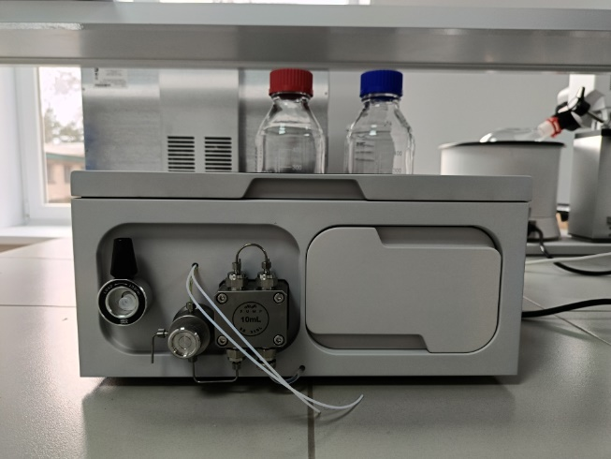
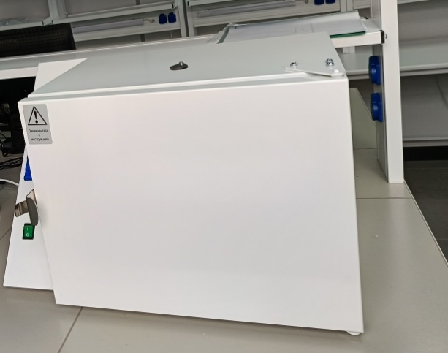
ТЕХНИКА И ОБОРУДОВАНИЕ, ПРИОБРЕТЕННЫЕ
В 2023 ГОДУ ЗА СЧЕТ СРЕДСТВ ГРАНТА
№ П/П | НАИМЕНОВАНИЕ ОБОРУДОВАНИЯ/ТЕХНИКИ | КОЛ-ВО
13 | Комплекс аппаратно-программный на базе хроматографа Хроматэк–Кристалл | 1
14 | Хроматограф жидкостной "Маэстро компакт" | 1
15 | Охладитель циркуляционный Being Instrument Inc | 1
16 | Сухожаровой шкаф ГП-20 МО | 1
ФОТОГРАФИЯ ТЕХНИКИ
ФОТОГРАФИЯ ТЕХНИКИ
ФОТОГРАФИЯ ОБОРУДОВАНИЯ
ФОТОГРАФИЯ ОБОРУДОВАНИЯ

Slide 7
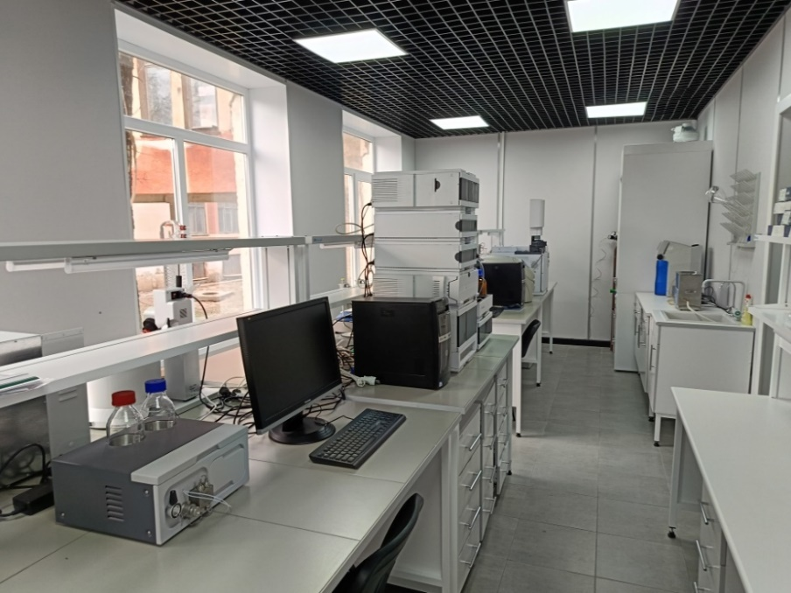
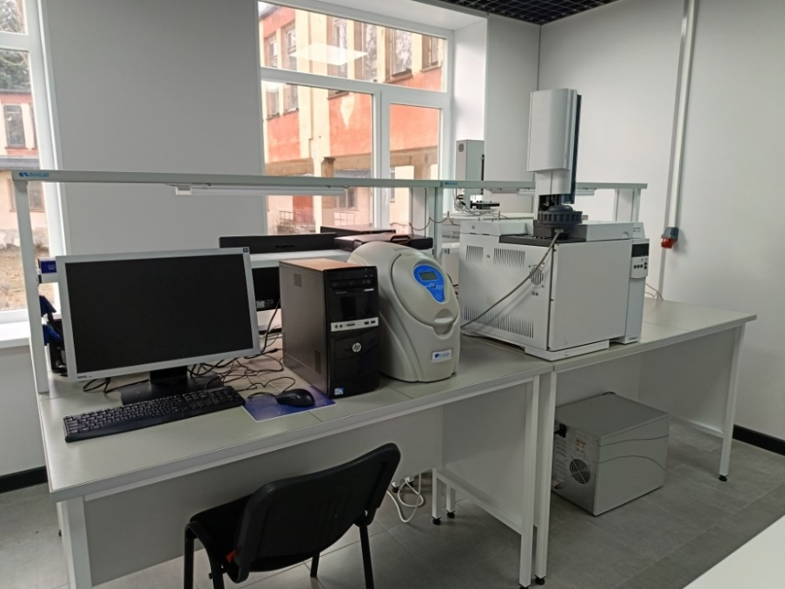
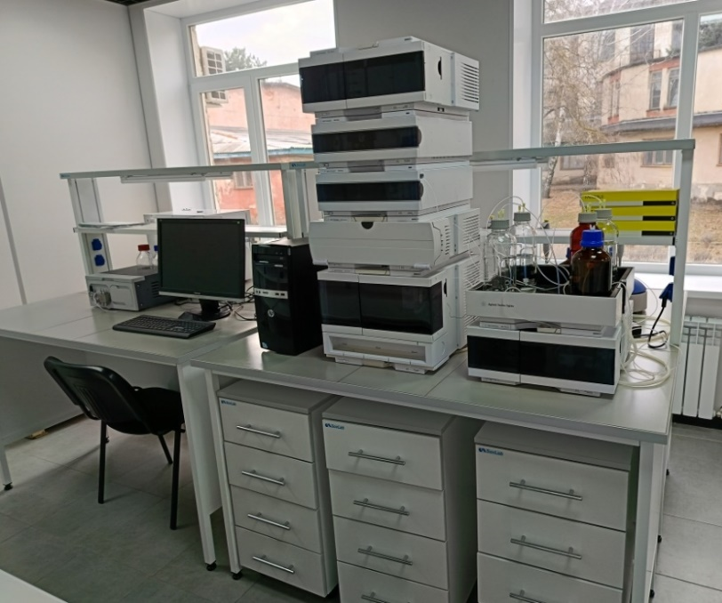
ТЕХНИКА И ОБОРУДОВАНИЕ, ПРИОБРЕТЕННЫЕ
В 2023 ГОДУ ЗА СЧЕТ СРЕДСТВ ГРАНТА
Создана современная хроматографическая лаборатория

Slide 8
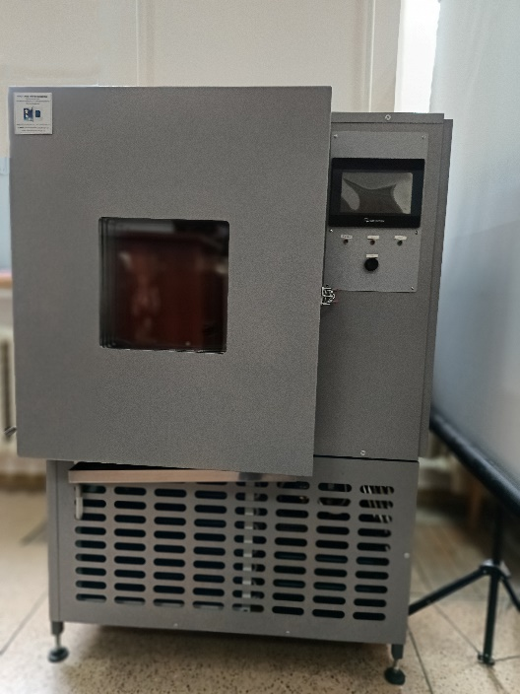
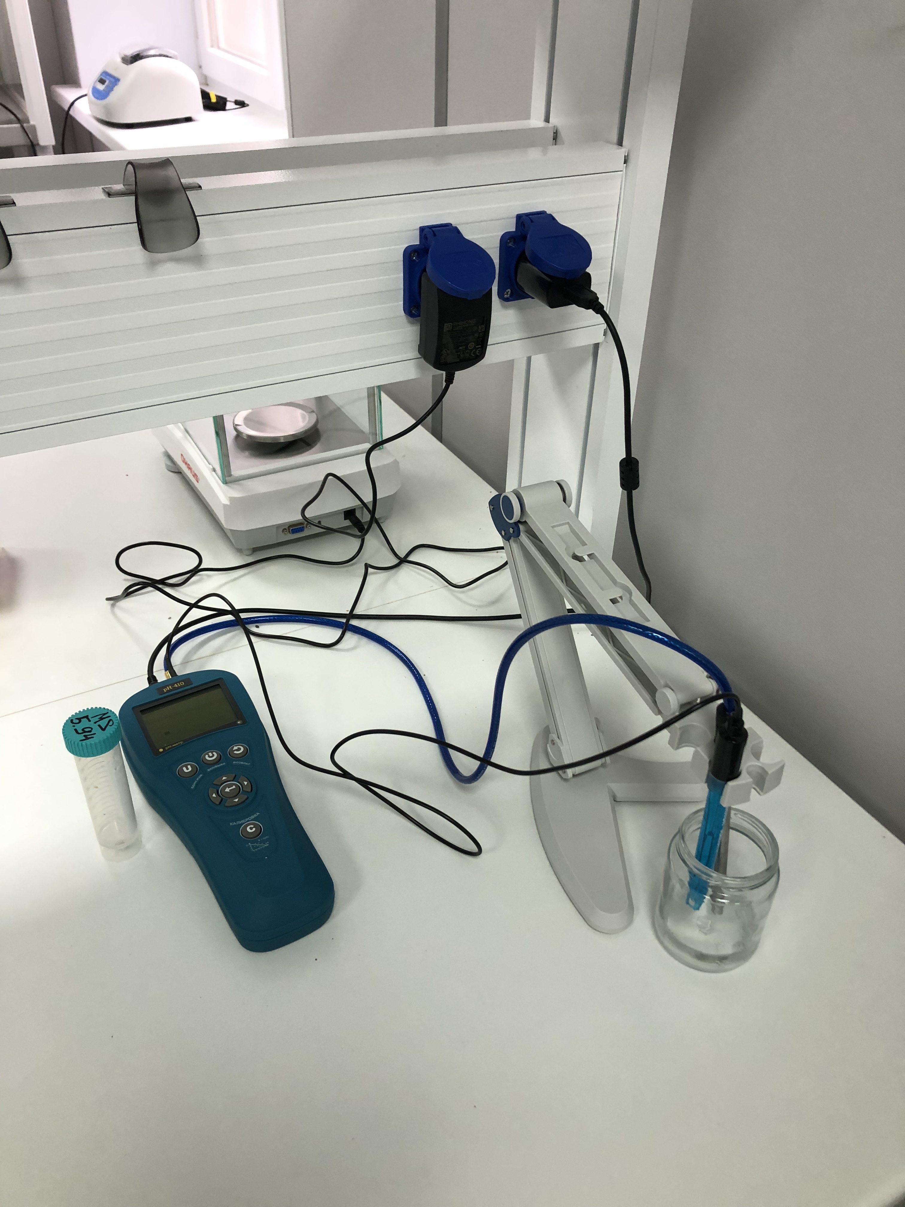
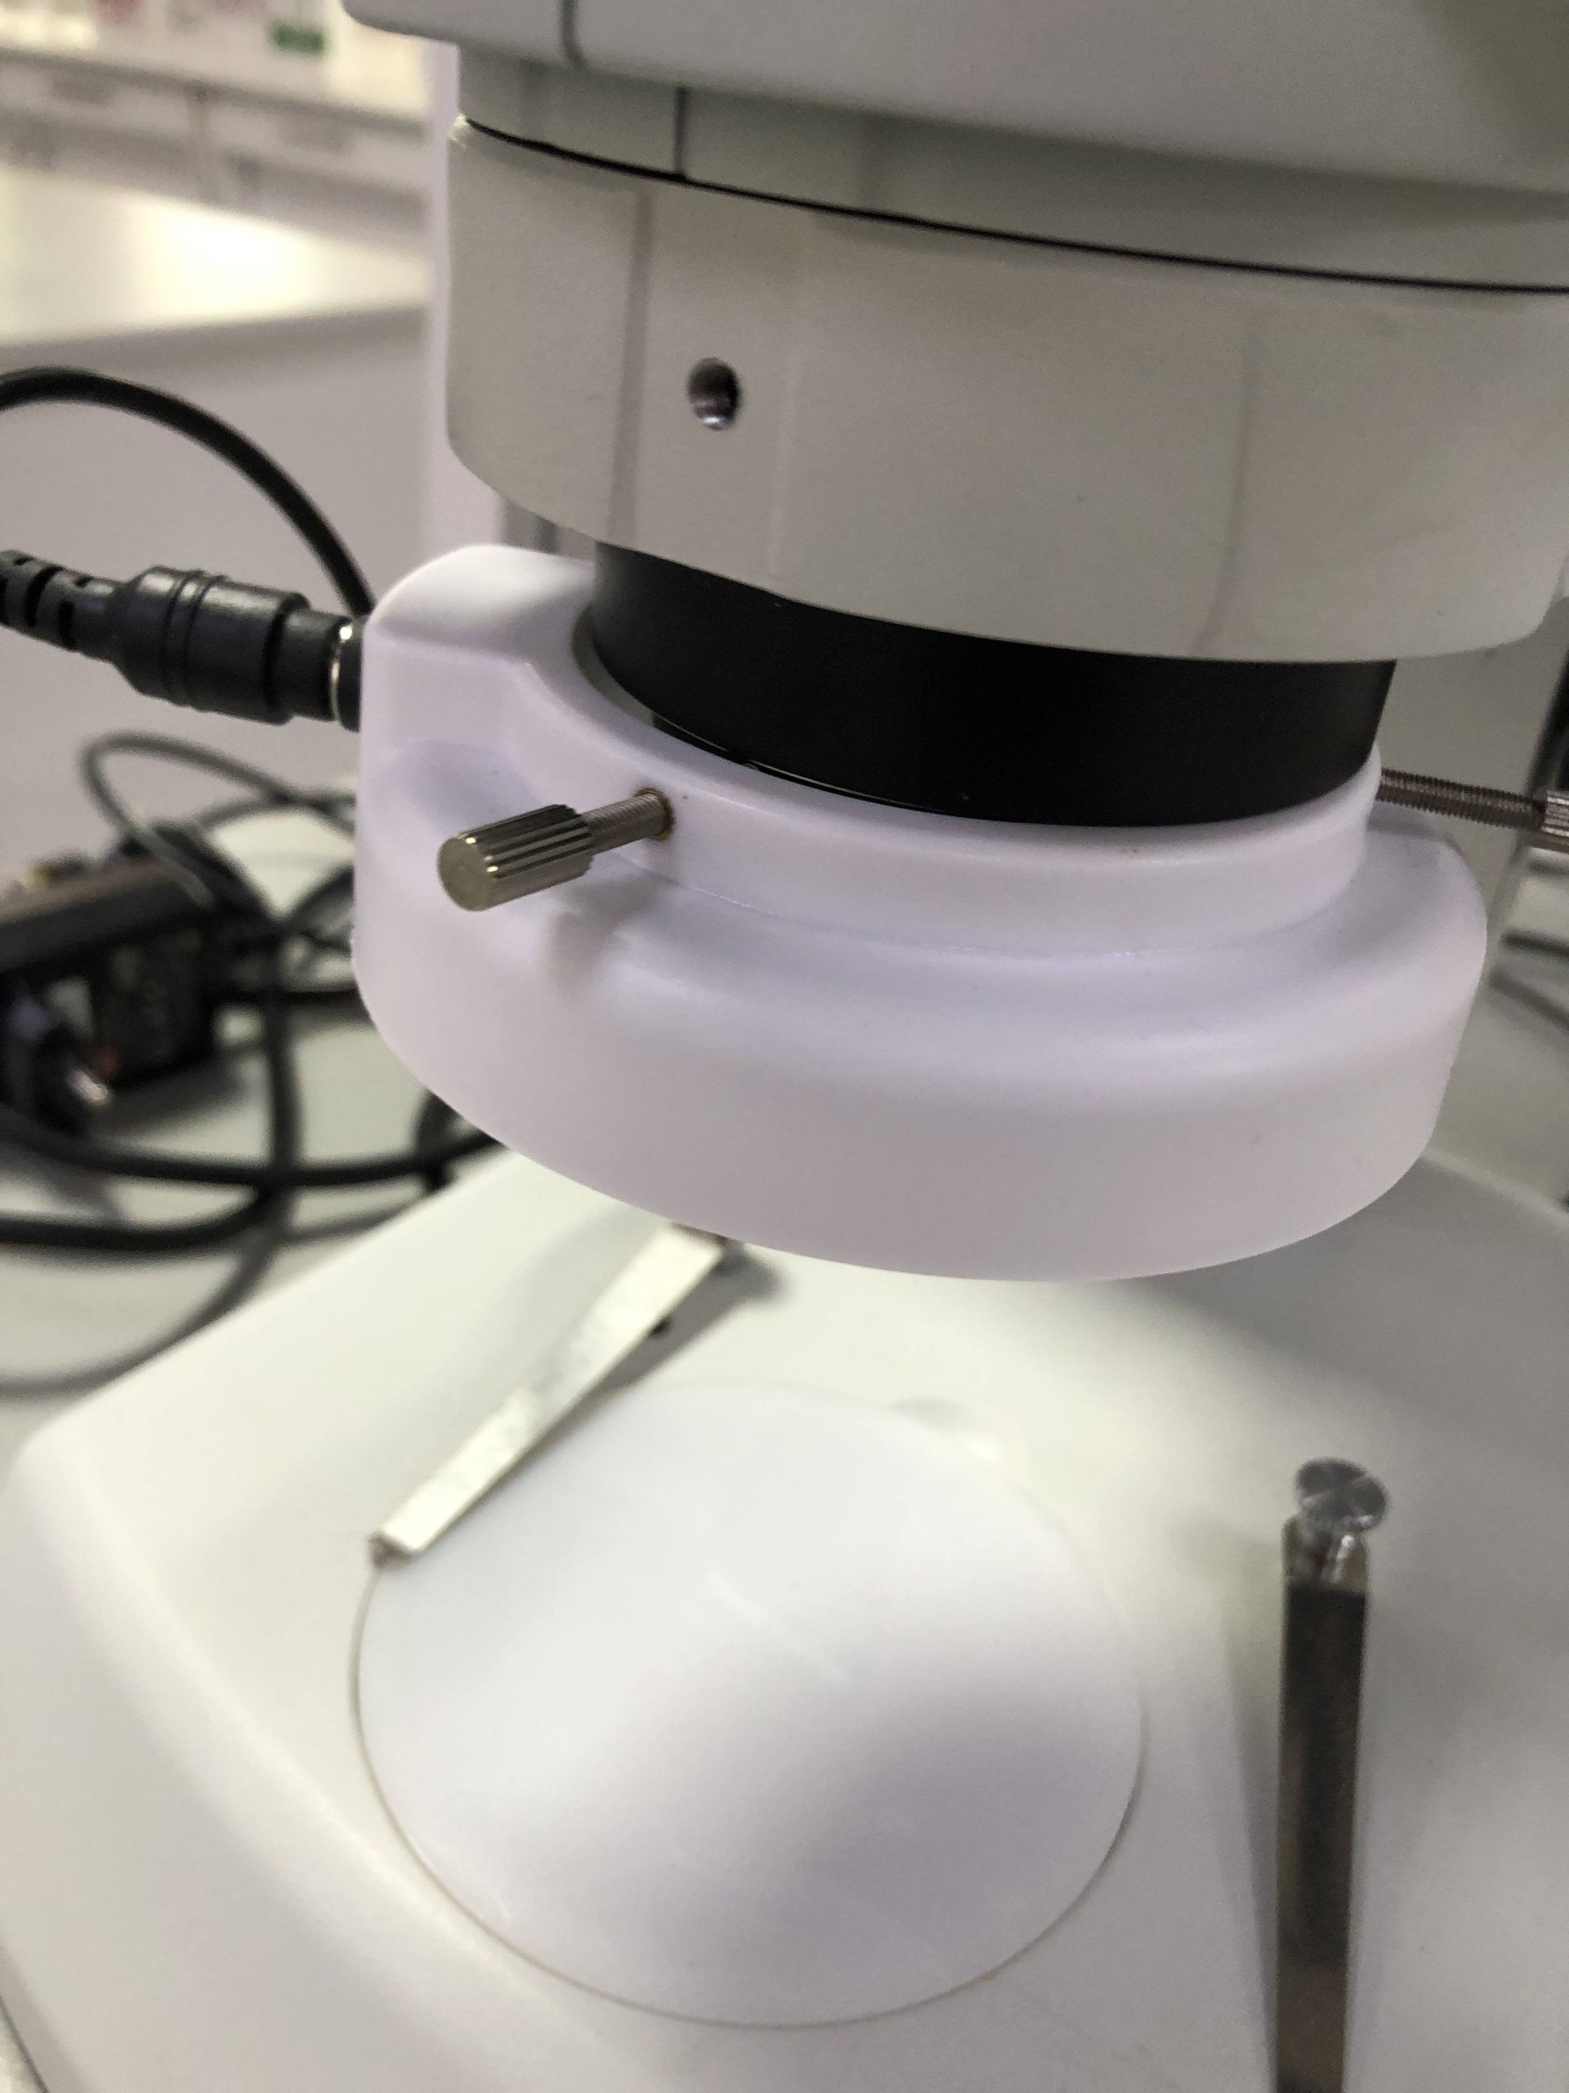
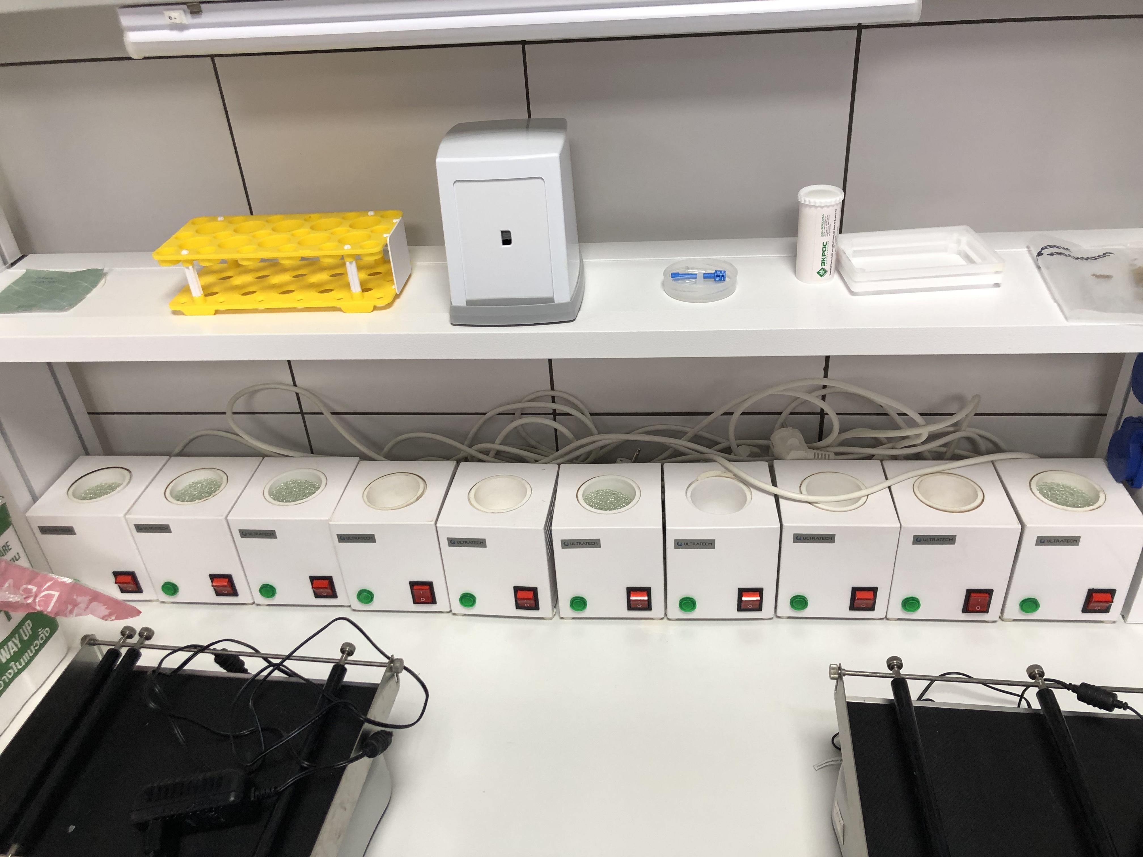
ТЕХНИКА И ОБОРУДОВАНИЕ, ПРИОБРЕТЕННЫЕ
В 2023 ГОДУ ЗА СЧЕТ СРЕДСТВ ГРАНТА
№ П/П | НАИМЕНОВАНИЕ ОБОРУДОВАНИЯ/ТЕХНИКИ | КОЛ-ВО
17 | Климатическая камера Climcontrol M-30/100-120 КТВХ | 1
18 | ph-метр pH-410 | 1
19 | Осветитель светодиондый | 3
20 | Стерилизато ultratech SD 780 | 10
ФОТОГРАФИЯ ТЕХНИКИ
ФОТОГРАФИЯ ТЕХНИКИ
ФОТОГРАФИЯ ОБОРУДОВАНИЯ
ФОТОГРАФИЯ ОБОРУДОВАНИЯ

Slide 9
ТЕХНИКА И ОБОРУДОВАНИЕ, ПРИОБРЕТЕННЫЕ
В 2023 ГОДУ ЗА СЧЕТ СРЕДСТВ ГРАНТА
П/П | НАИМЕНОВАНИЕ ОБОРУДОВАНИЯ/ТЕХНИКИ | КОЛ-ВО
21 | Микроцентрифуга низкоскоростная "Циклотемп-903" | 3
22 | Лабораторная центрифуг авортекс ЦВ-2500 | 2
23 | Весы OHAUS PR224 | 1
24 | Стереомикроскоп МСП-2 | 1
ФОТОГРАФИЯ ТЕХНИКИ
ФОТОГРАФИЯ ТЕХНИКИ
ФОТОГРАФИЯ ОБОРУДОВАНИЯ
ФОТОГРАФИЯ ОБОРУДОВАНИЯ

Slide 10
ТЕХНИКА И ОБОРУДОВАНИЕ, ПРИОБРЕТЕННЫЕ
В 2023 ГОДУ ЗА СЧЕТ СРЕДСТВ ГРАНТА
П/П | НАИМЕНОВАНИЕ ОБОРУДОВАНИЯ/ТЕХНИКИ | КОЛ-ВО
25 | Амплификатор Genesy 96 T | 1
26 | Спектрофотометр Micro Spectrophotometer Nano-500 | 1
27 | Камера для горизонтального электрофореза 170/120 мм | 1
28 | Центрифуга лабораторная iCEN-24R | 1
ФОТОГРАФИЯ ТЕХНИКИ
ФОТОГРАФИЯ ТЕХНИКИ
ФОТОГРАФИЯ ОБОРУДОВАНИЯ
ФОТОГРАФИЯ ОБОРУДОВАНИЯ

Slide 11
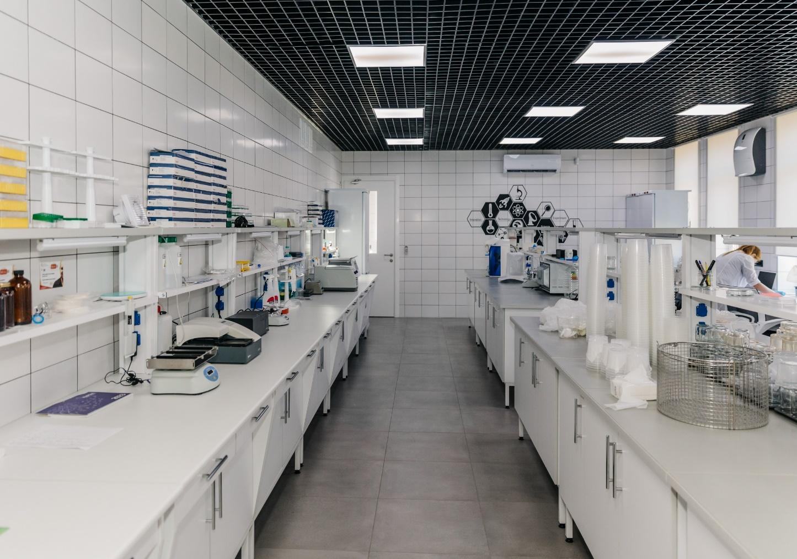
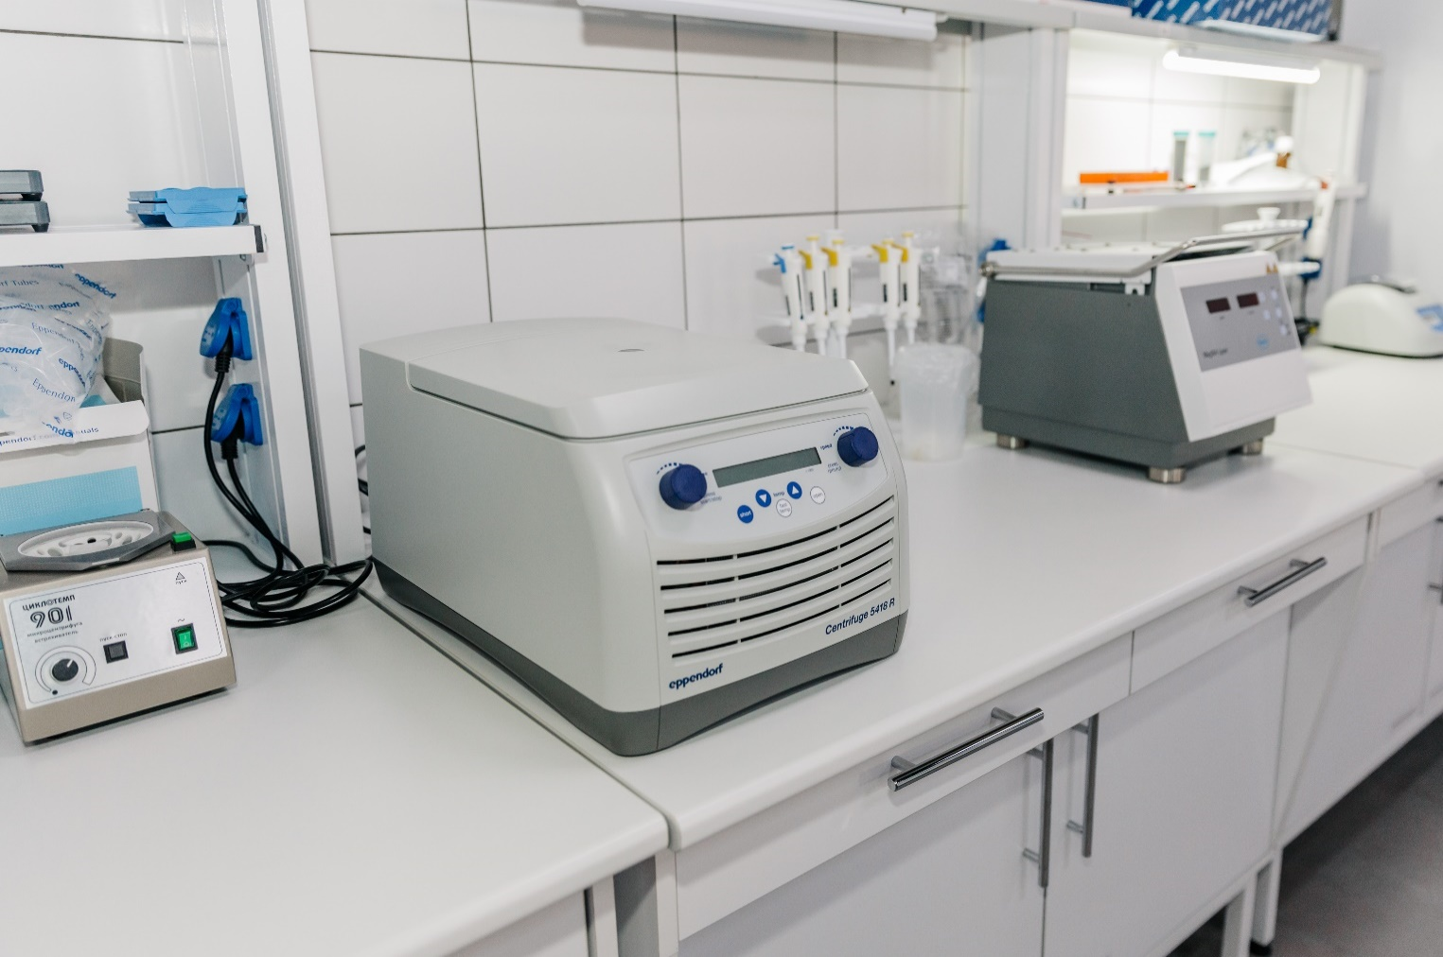
ТЕХНИКА И ОБОРУДОВАНИЕ, ПРИОБРЕТЕННЫЕ
В 2023 ГОДУ ЗА СЧЕТ СРЕДСТВ ГРАНТА
Покупка оборудования позволила сформировать в лаборатории микроклонального размножения полноценные рабочие зоны молекулярно-генетического блока: зона смешивания ПЦР, зона экстракции нуклеиновых кислот, зона пост-ПЦР и зону амплификации

Slide 12
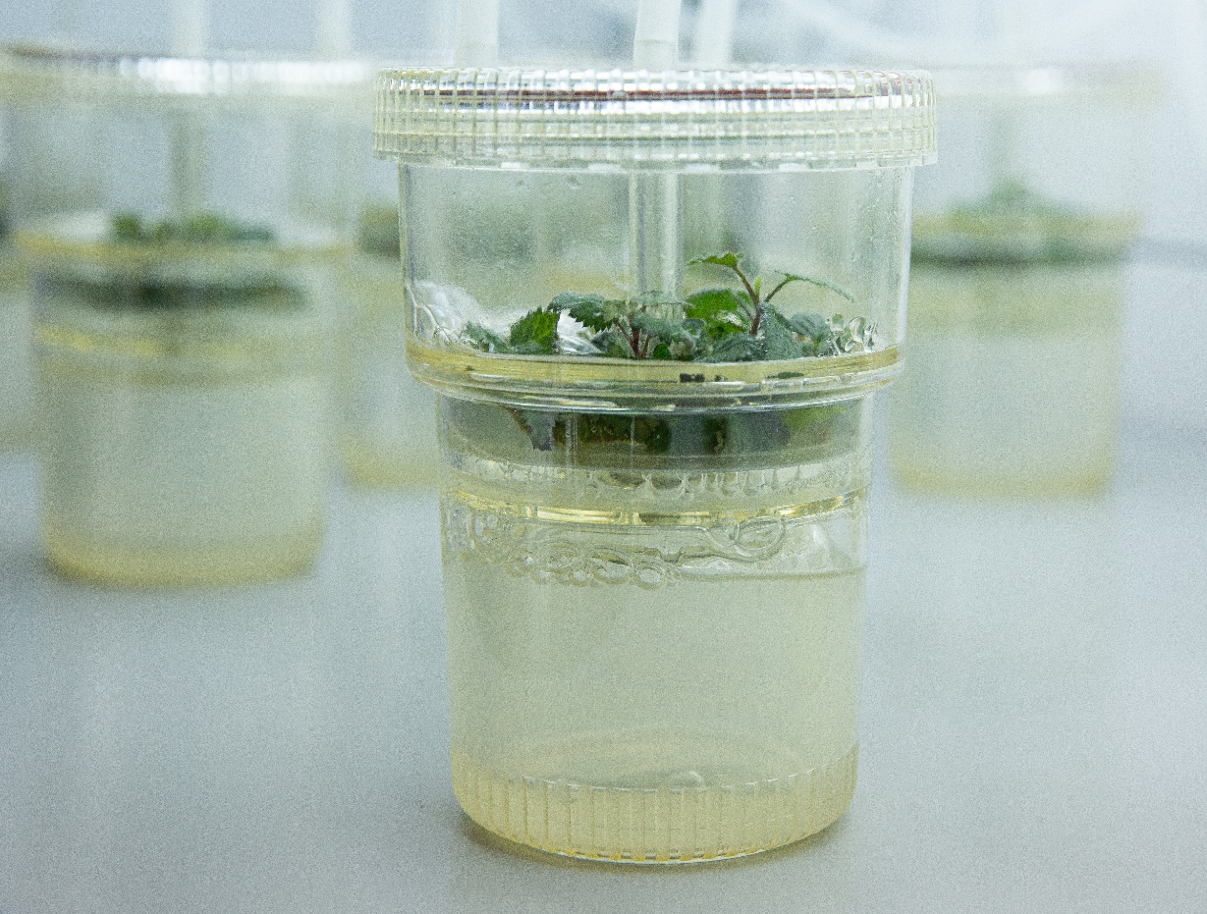
РЕЗУЛЬТАТЫ ДЕЯТЕЛЬНОСТИ ЦЕНТРА В 2023 ГОДУ
РАЗРАБОТАННЫЕ В ОТЧЕТНОМ ГОДУ ТЕХНОЛОГИИ:
Биореакторная технология микроклонального размножения винограда, маслины, граната, инжира
Технология предназначена для культивирования растительного материала на искусственных питательных средах. Метод является одним из основных способов массового производства генетически однородного посадочного материала.
По сравнению с растениями из агарозной среды, жидкая среда способствует более быстрому росту растений, обеспечивая при этом больший свежий вес.

Slide 13
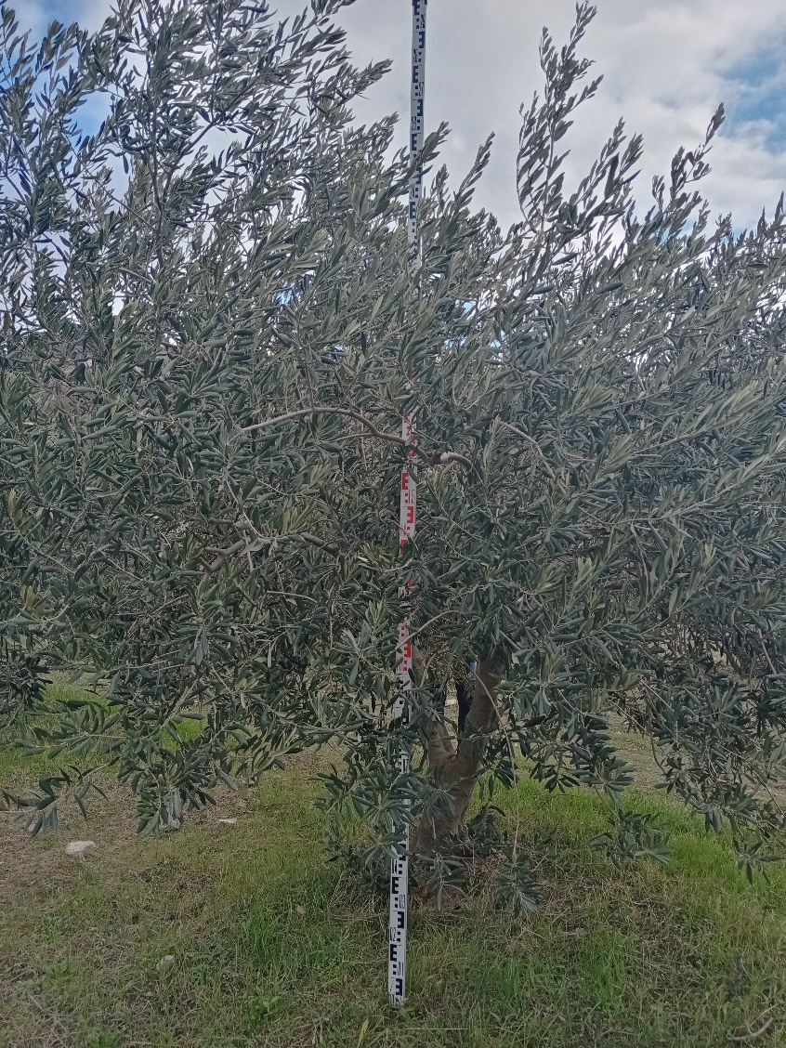
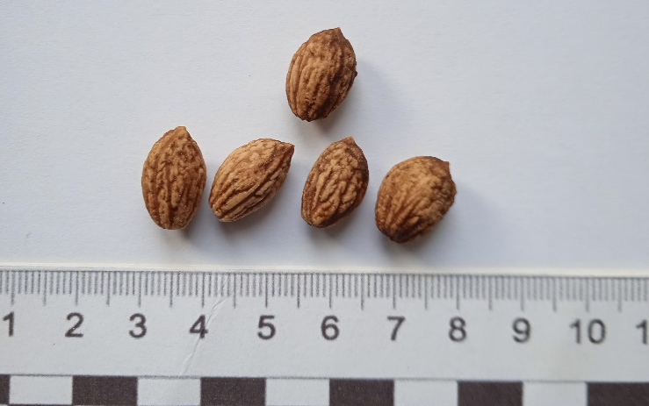
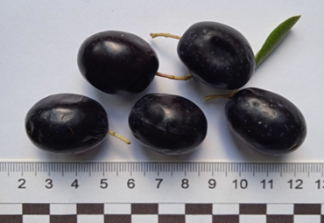
РЕЗУЛЬТАТЫ ДЕЯТЕЛЬНОСТИ ЦЕНТРА В 2023 ГОДУ
ПОЛУЧЕННЫЕ РИДЫ, ВКЛЮЧАЯ СЕЛЕКЦИОННЫЕ ДОСТИЖЕНИЯ:
Получен перспективный сорт маслины Форосская
Достоинства сорта: высокая стабильная урожайность, ранние сроки созревания, крупноплодность, хорошие вкусовые качества консервированной продукции, большой выход масла, при его высоких органолептических характеристиках. Плоды используются для консервации, черного засола и для получения масла.

Slide 14
РЕЗУЛЬТАТЫ ДЕЯТЕЛЬНОСТИ ЦЕНТРА В 2023 ГОДУ
ПОЛУЧЕННЫЕ РИДЫ

Slide 15
РЕЗУЛЬТАТЫ ДЕЯТЕЛЬНОСТИ ЦЕНТРА В 2023 ГОДУ
ПОВЫШЕНИЕ КВАЛИФИКАЦИИ РАБОТНИКОВ ЦЕНТРА
Осуществлено повышение квалификации сотрудников центра по программам:
Клоновая селекция в плодоводстве и виноградарстве (72 часа)
Газовая и жидкостная хроматография: техника выполнения измерений (36 часов)

Slide 16
КОММЕРЦИАЛИЗАЦИЯ И ТРАНСФЕР ТЕХНОЛОГИЙ
НАИМЕНОВАНИЕ ЦЕЛЕВОГО ПОКАЗАТЕЛЯ | 2022 | 2023 | %
ОБЪЕМ ПРОИЗВЕДЕННОГО СЕМЕННОГО МАТЕРИАЛА (шт.) | 11800 | 11800
ОБЪЕМ РЕАЛИЗОВАННОГО СЕМЕННОГО МАТЕРИАЛА (шт.) | 7200 | 7500
УРОВЕНЬ САМООБЕСПЕЧЕНИЯ РОССИЙСКОЙ ФЕДЕРАЦИИ СЕМЕНАМИ (УКАЗАТЬ КУЛЬТУРУ) ОТЕЧЕСТВЕННОЙ СЕЛЕКЦИИ, % (В Т.Ч. СОБСТВЕННОЙ СЕЛЕКЦИИ УЧРЕЖДЕНИЯ, %) | Гранат ~5 % / 0 % Унаби ~7 % / 0% Маслина ~ 1 % / 0% Хурма ~ 20 %/0 % | Гранат ~5 % / 0 % Унаби ~7 % / 0% Маслина~1 %/0% Хурма ~ 20 %/0 %
ОБЪЕМ ВНЕБЮДЖЕТНЫХ СРЕДСТВ ОТ КОММЕРЦИАЛИЗАЦИИ НАУЧНО-ТЕХНИЧЕСКИХ РЕЗУЛЬТАТОВ (руб.) | 144 251 | 350 976 | 243

Slide 17
ВЗАИМОДЕЙСТВИЕ С РЕАЛЬНЫМ СЕКТОРОМ ЭКОНОМИКИ
Наименования бизнес-партнеров | Направления работы с бизнес-партнерами
ООО «Горизонт-сервис» | Оказание инжиниринговых услуг по разработке технологии по максимизации получения масла из плодов маслины
АО «Алуштинский эфиромасличный совхоз-завод»
КФХ «Волюбилис Олеа» | Оказание консультационных услуг в области выращивания маслины

Slide 18
ПЛАН РАЗВИТИЯ СЕЛЕКЦИОННОГО ЦЕНТРА НА 2024 ГОД
ПЛАНИРУЕМЫЕ МЕРОПРИЯТИЯ:
Приобретение селекционной и животноводческой техники, лабораторного оборудования для создания и внедрения современных технологий
ПЛАНИРУЕМЫЕ РЕЗУЛЬТАТЫ:
ПЦР амплификатор RT
Грузопассажирский автомобиль с открытой грузовой площадкой
Тепличное оборудование для укоренения субтропических плодовых культур

Slide 19
ПЛАН РАЗВИТИЯ СЕЛЕКЦИОННОГО ЦЕНТРА НА 2024 ГОД
ПЛАНИРУЕМЫЕ МЕРОПРИЯТИЯ:
Подготовка высококвалифицированных кадров для агропромышленного комплекса
ПЛАНИРУЕМЫЕ РЕЗУЛЬТАТЫ:
Повышение квалификации «Апробация многолетних насаждений»

Slide 20
ПЛАН РАЗВИТИЯ СЕЛЕКЦИОННОГО ЦЕНТРА НА 2024 ГОД
ПЛАНИРУЕМЫЕ МЕРОПРИЯТИЯ:
Проведение научных исследований и разработка новых технологий в области селекции
ПЛАНИРУЕМЫЕ РЕЗУЛЬТАТЫ:
Генетическая паспортизация исследуемых сортов
Интродукция перспективных форм маслины
Выделение двух новых сортов маслины

Slide 21
Селекционно-семеноводческий центр субтропических плодовых культур
Благодарим за внимание!
ДОКЛАДЧИКИ: Дятел Виталий Николаевич, проректор по инновационному и региональному развитию
Ермолин Дмитрий Владимирович, директор Селекционно-семеноводческого центра

